Slide 1

ポートフォリオサイト 「読書記録アプリケーション」 概要
制作者：藏谷香陽
制作日：2025/09/16
URL：http://kkanami.s325.xrea.com/index.php

Slide 2
目次
TOPページ
新規登録ページ
マイページ（ログイン後の画面）
プロフィール
蔵書登録
蔵書検索画面
蔵書更新画面
蔵書削除画面
ライブラリー
まとめ

Slide 3
TOPページ 新規登録ページとログインページを配置。

Slide 4
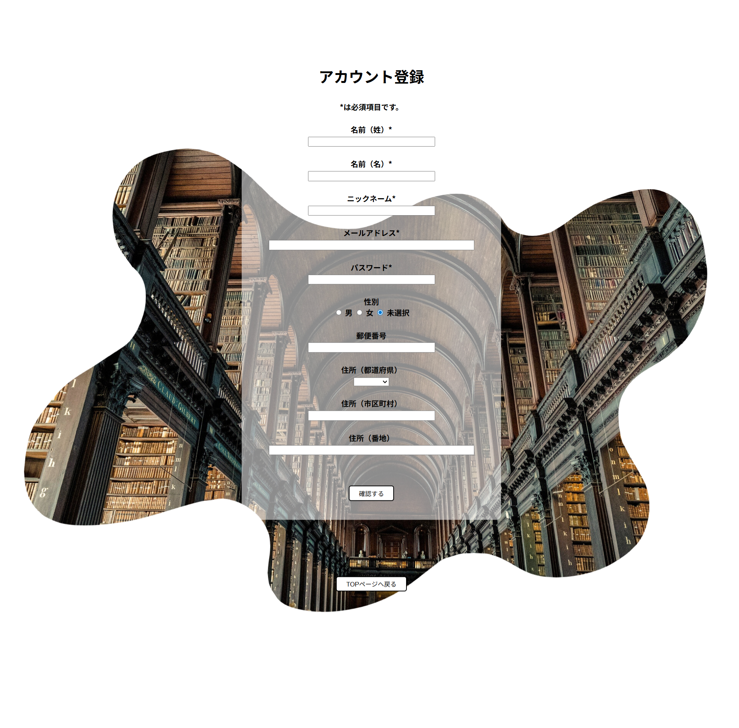
新規登録 ユーザー情報を登録するとログイン可能になります。

Slide 5
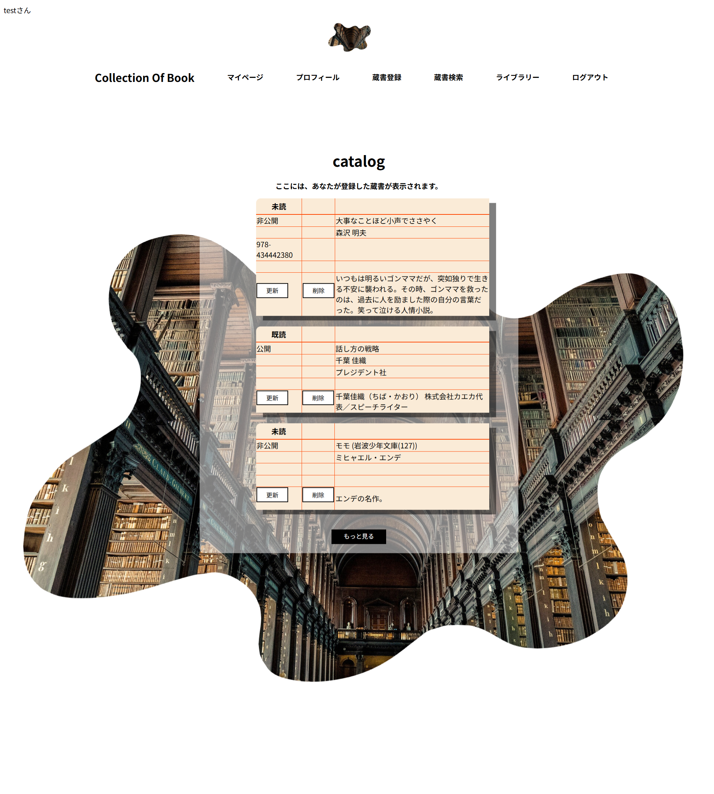
マイページ（ログイン後） 自分の最新の登録した読書記録が3件表示されます。

Slide 6
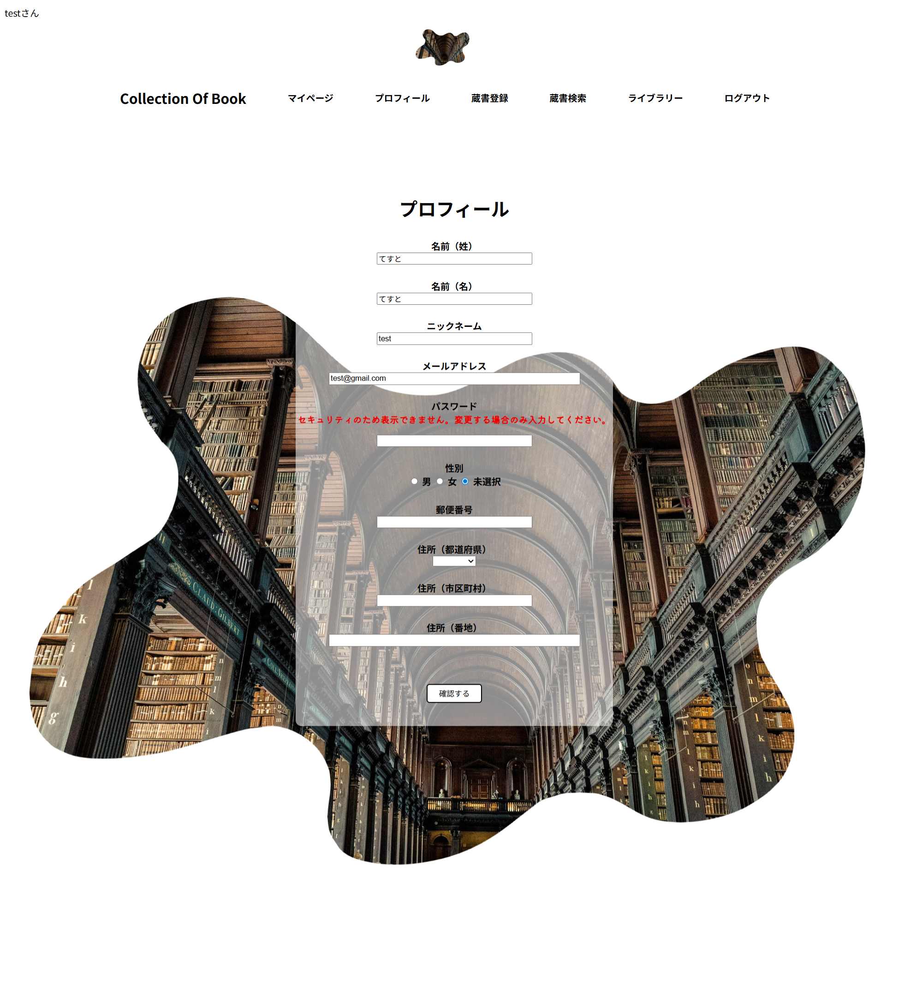
プロフィール 自分のアカウント情報の修正ができます。

Slide 7
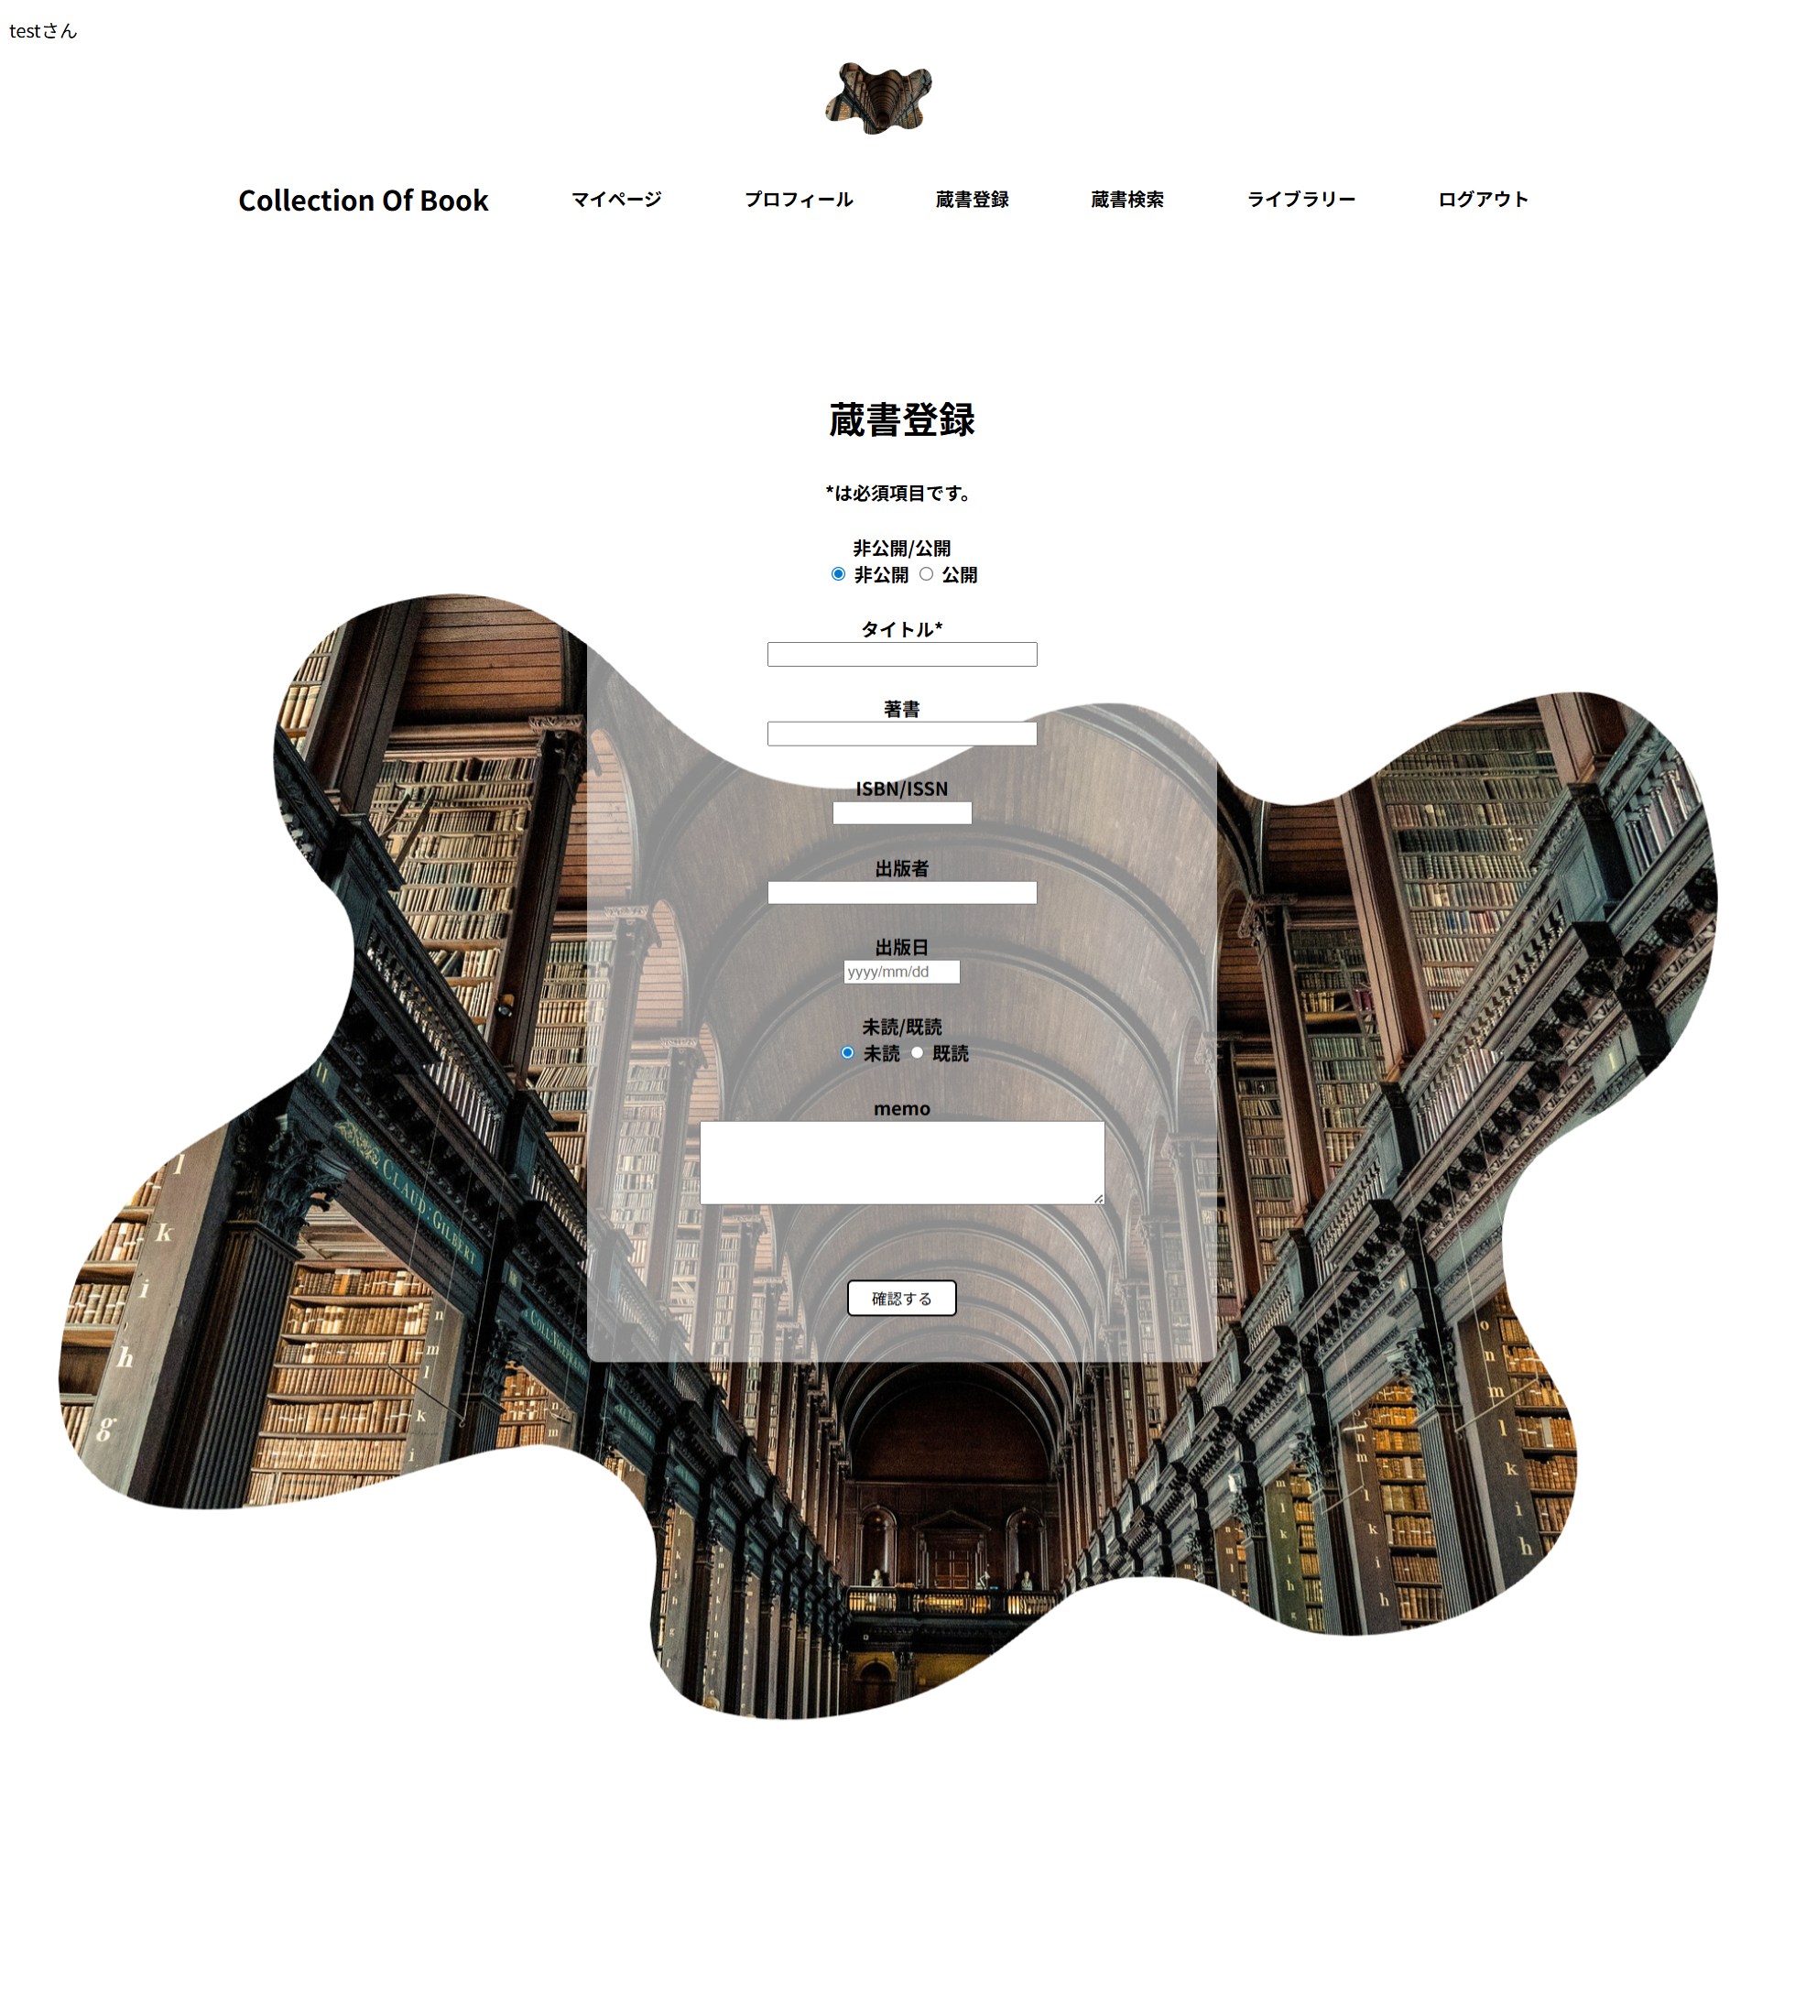
蔵書登録 記録したい本のタイトル・著者・感想等を入力し、保存できます。

Slide 8
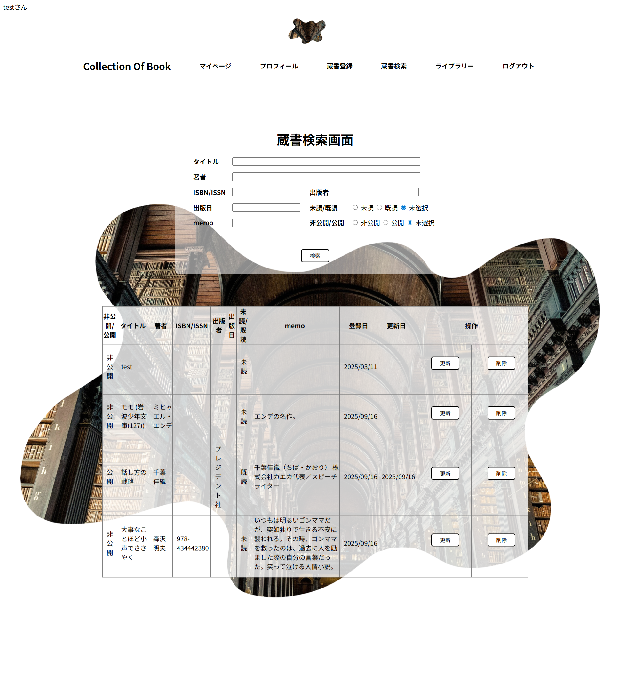
蔵書検索画面 自分が登録した本の情報を検索・管理できます。

Slide 9
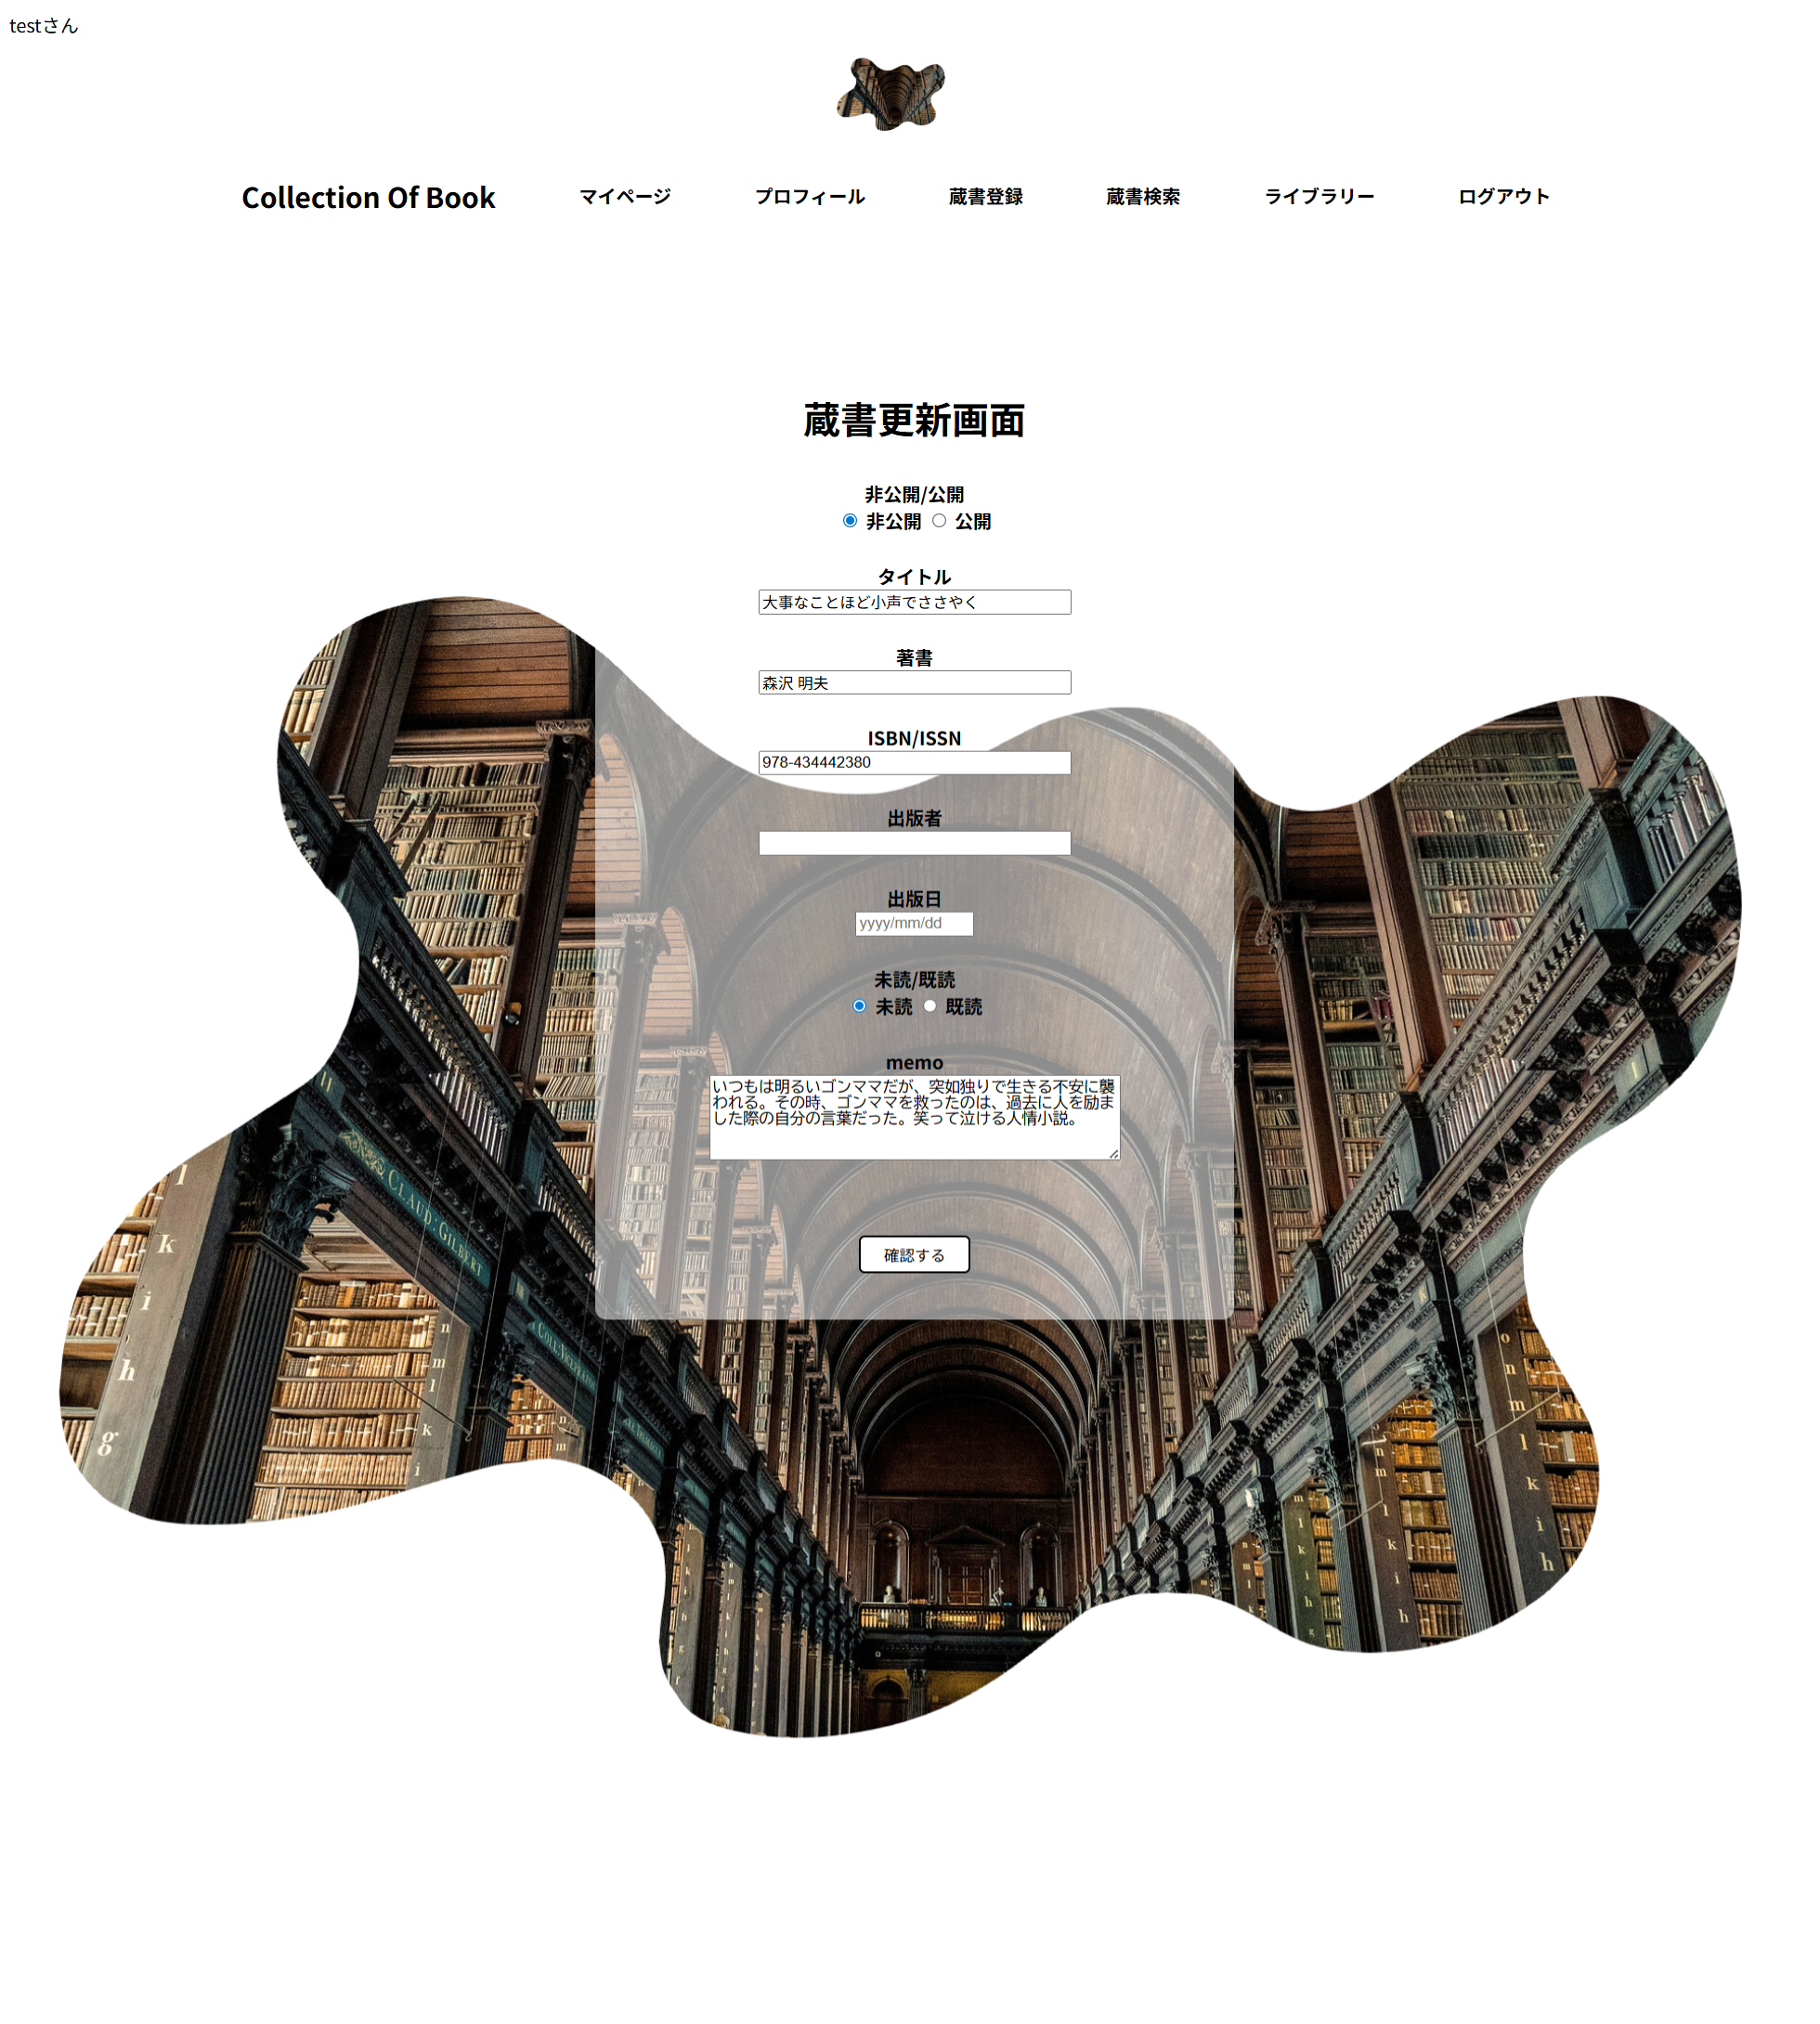
蔵書更新画面 自分が登録した本の情報を修正できます。

Slide 10
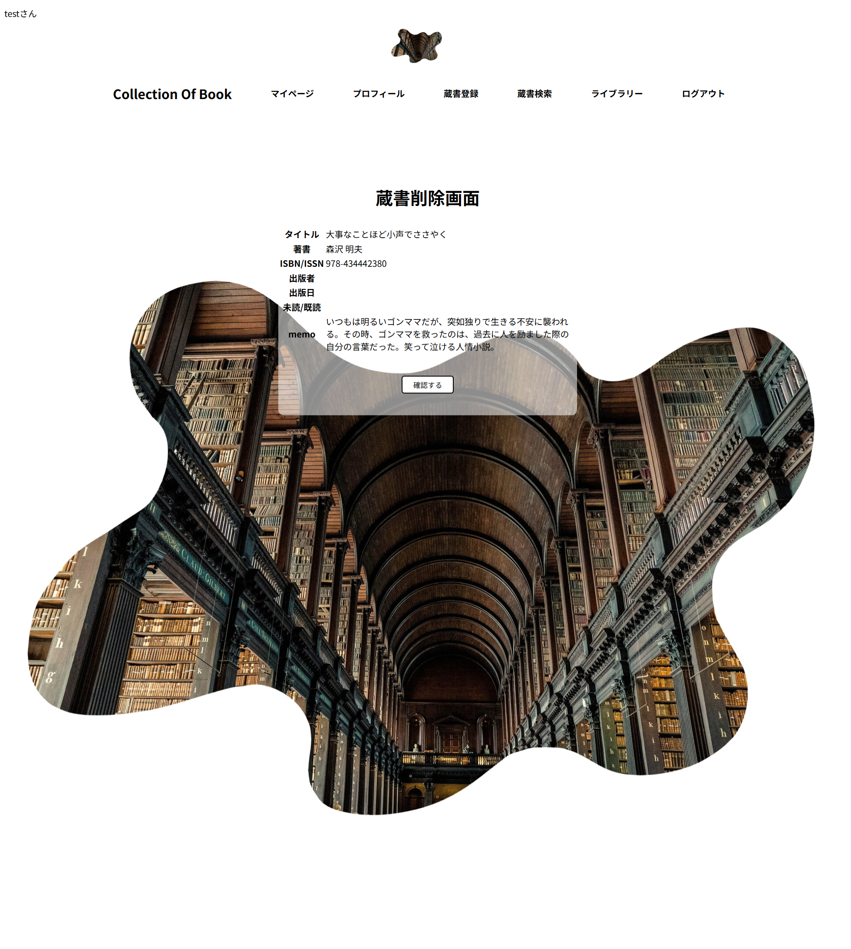
蔵書削除画面 自分が登録した本の情報を削除できます。

Slide 11

ライブラリー 他のユーザーが公開している本を閲覧できます。気になる本は、コピーで自分の蔵書に追加できます。

Slide 12
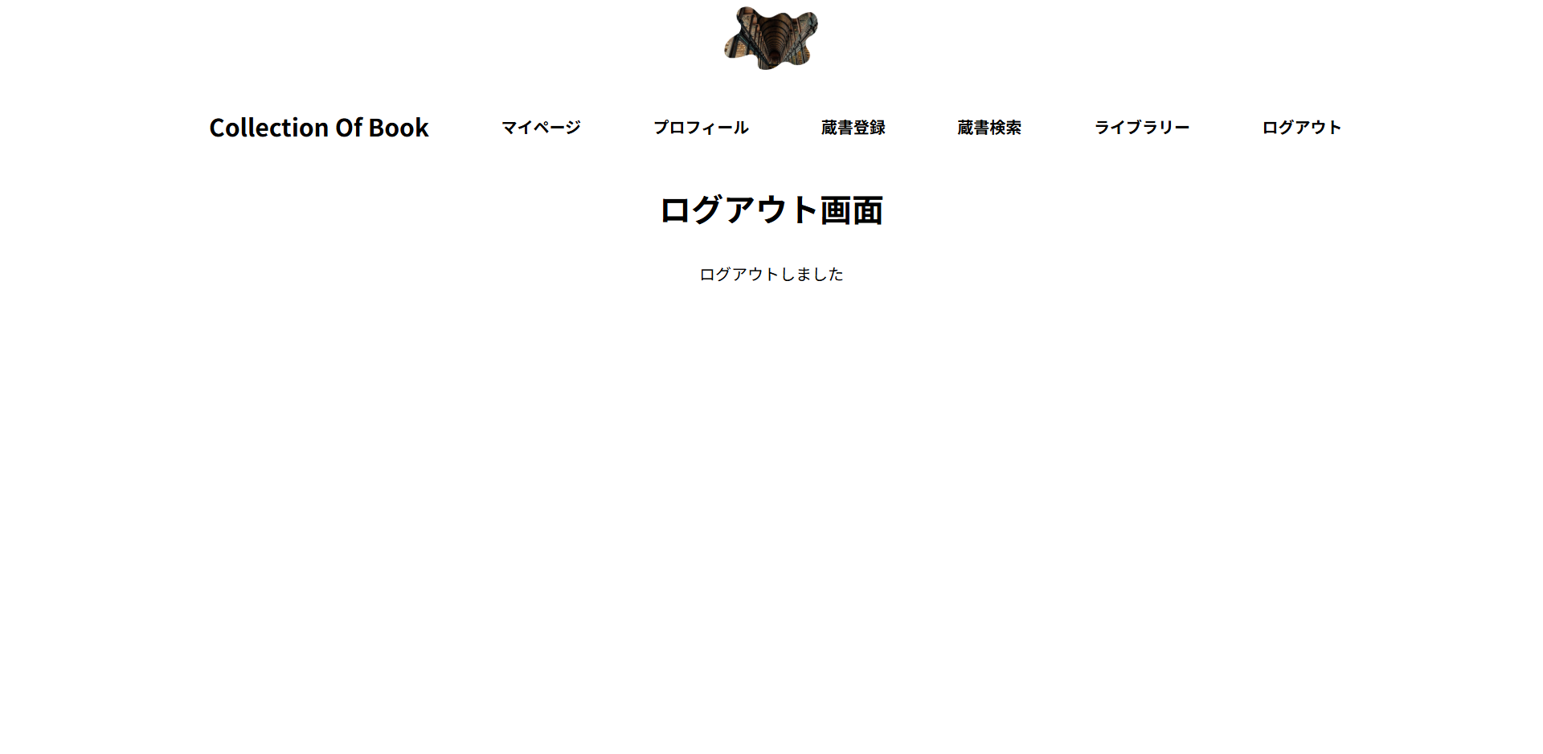
ログアウト ログアウトします。

Slide 13
使用技術
フロントエンド（HTML/CSS/JavaScript）
バックエンド（PHP/SQL）
URL：http://kkanami.s325.xrea.com/index.php
▼デモアカウント
Email : test@gmail.com
Pass : test

